Slide 1


José Luís Alcázar Rodríguez
Entendiendo métricas y análisis de redes sociales
BIENVENID@S

Slide 2

¿Cómo se miden los resultados en las redes?
Con “likes” que indican el resultado de las publicaciones.
Con los comentarios que aportan información de las personas que han reaccionado a la publicación.

Slide 3
Estadísticas
Las estadísticas para redes sociales son datos muy valiosos que permiten probar la efectividad de la estrategia para RRSS y su impacto en la actividad del mercado / asociación.
Es importante saber qué le gusta a la audiencia y sus reacciones.

Slide 4
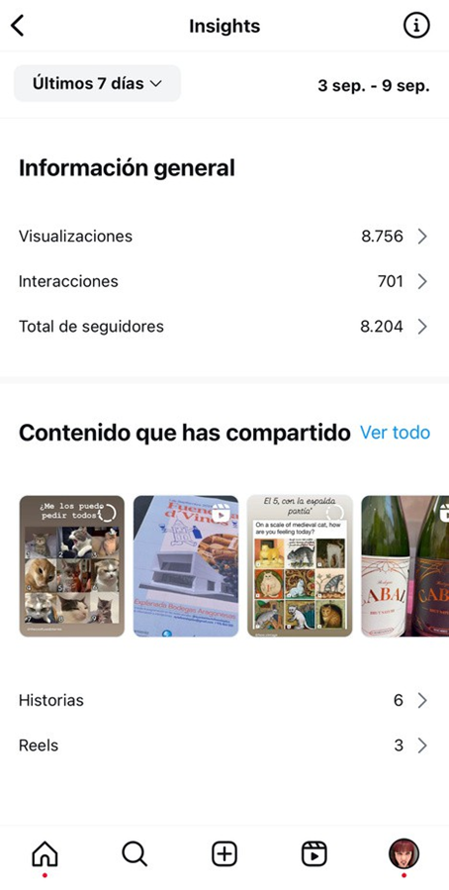
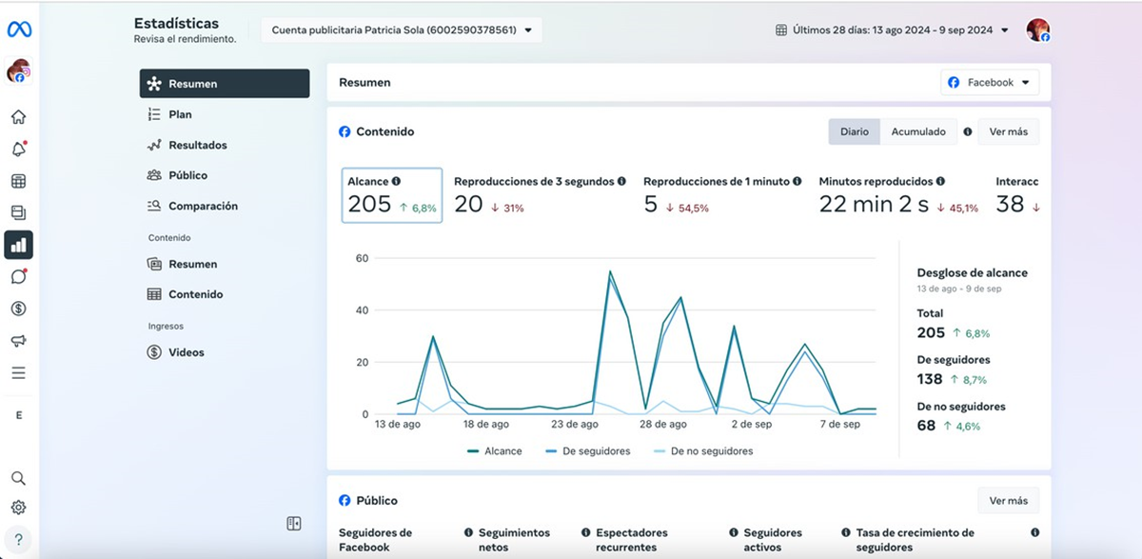
¿Dónde se pueden obtener?
En las propias redes:

Slide 5
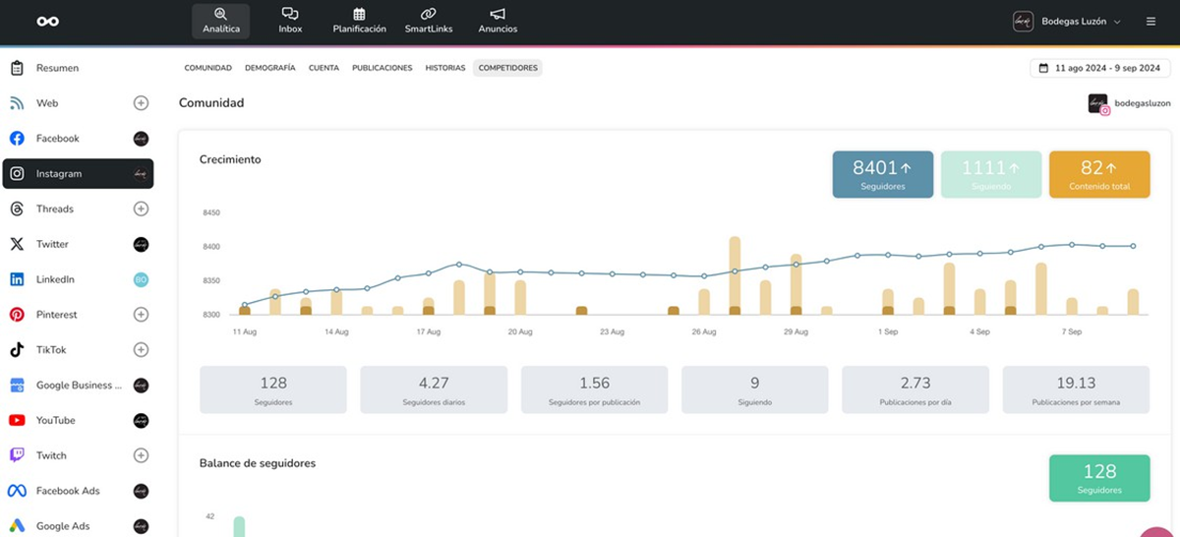
¿Dónde se pueden obtener?
y en aplicaciones de pago.

Slide 6
Tipos de métricas.
de clics (CTR, siglas en inglés)
Métricas de conciencia de marca: alcance, impresiones, tasa de crecimiento de la audiencia y los datos demográficos, mediciones de la marca, “hashtags”.

Slide 7
Tipos de métricas.
Métricas de conciencia de participación: tasas de interacción, amplificación y viralidad.

Slide 8
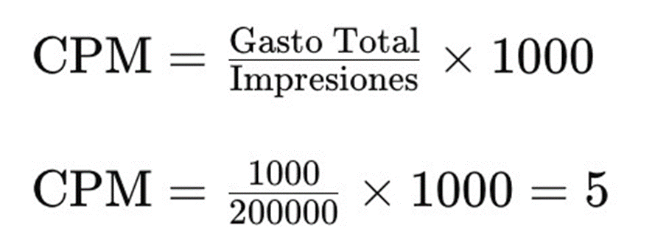
Tipos de métricas.
de clics (CTR, siglas en inglés)
Métricas de conciencia de conversiones: tasa de clics (CTR), costo por “clic” (CTC) y costo por mil impresiones (CPM).

Slide 9


José Luís Alcázar Rodríguez
Muchas gracias
www.zamasmercados.es
gerencia@zamasmercados.es
@zamasmercados
En colaboración con la Di­rección General de Comercio, Ferias y Artesanía del Gobierno de Aragón mediante la convocatoria de ayudas a la promoción, dinamización y digitalización del comercio minorista en 2024.

